Slide 1
PECADO, JUICIO Y RESTAURACIÓN
“Dios juzgará al pecador, pero perdonará y restaurará al penitente”

Slide 2
VERSÍCULO CLAVE: “Así que, arrepentíos y convertíos, para que sean borrados vuestros pecados; para que vengan de la presencia del Señor tiempos de refrigerio”
Hechos 3:19
LECTURA EN CLASE:
Isaías 1:4,10,13-17,19,20,23-25;27;2:3.

Slide 3
INTRODUCCIÓN
Dios nos encomendado la tarea de comunicar el mensaje para su pueblo.
Estos mensajes a veces incomodan o molestan sin embargo Dios los ama.
Estos mensajes pueden ser de esperanza para quienes oigan, se arrepienten y obedezcan.
Isaías hablo de parte del Señor al pueblo por su desobediencia para que se arrepintiera y fuera restaurado.

Slide 4
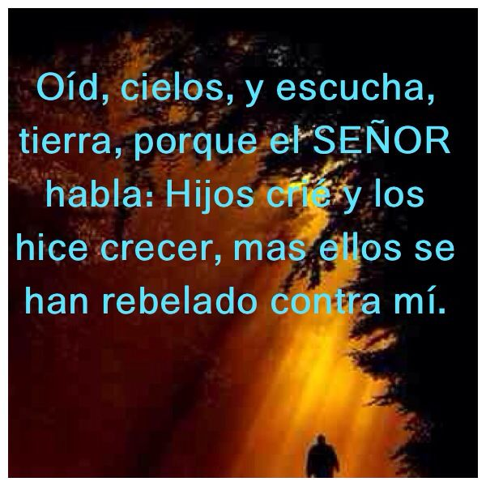
LOS PECADOS DE UNA NACIÓN PECADORA
1

Slide 5
El pueblo es infiel, Isaías 1:1-4,10-15.
El Señor se quejó contra un pueblo que lo rechazó y que se reveló ante su cuidado amoroso, V.1-3.
El pueblo se enfermó por dentro y por fuera a causa de su pecado, V.4.
El culto que rendían a Dios no compraría sus favores, V.10-14.
El cambio interno y obediencia Dios es necesario para volverse a Dios y para que Él no rechace nuestras oraciones, V.15. Véase 1 Samuel 15:22.

Slide 6
La injusticia prevalece, Isaías 1;21-23.
La ciudad se compara con una doncella que ha perdido su virtud, V.21.
La ciudad era conocida por su justicia y rectitud, pero ahora se había convertido en una ramera espiritual, V.22
La codicia que domina la vida lleva siempre a la injusticia, V.23.

Slide 7
Aplicación. Hay que centrar nuestra vida en obediencia al Señor, de esa manera seguiremos experimentando su bondad todos los días de nuestra vida.

Slide 8
LLAMADO AL ARREPENTIMIENTO Y LA LIMPIEZA ESPIRITUAL
2

Slide 9
Llamado al arrepentimiento, Isaías 1:16,17.
El arrepentimiento es un cambio de mentalidad al reconocer como el pecado contamina la vida del pecador.
El arrepentimiento se refleja en un cambio de comportamiento.
El arrepentimiento nos lleva a una vida de obediencia a Dios, el mandamiento: “quitad, dejad, aprended, buscad, restituid, haced justicia, amparad”.

Slide 10
Promesa de limpieza, Isaías 1:18-20.
El Señor perdona nuestros pecados, V.18.
El Señor nos limpia de nuestros pecados, V.18. Véase Efesios 1:7, 1 Juan 1:9.
El Señor nos conduce a abundantes bendiciones, V.19.
El Señor nos hará gozar de su bien, V.20.

Slide 11
Aplicación. El arrepentimiento verdadero evidenciado por un cambio verdadero es esencial para venir a Dios, el promete el perdón y la limpieza del pecado.

Slide 12
PROMESA DE JUICIO Y RESTAURACIÓN
3

Slide 13
Los penitentes son restaurados; los rebeldes son juzgados, Isaías 1:24-31.
El Señor prometió que los penitentes serian restaurados, pero los rebeldes sufrirían de nuevo el juicio, V.24,25.
El pueblo restaurado se caracterizaría por la justicia y la rectitud, V.26,27.
El pueblo que continua en su rebelión serán consumidos por Dios, V.28-30.
El mandamiento siempre será: “quitad... dejad... aprended... buscad... restituid... haced justicia... amparad...”.28-31.

Slide 14
Andar en la luz, Isaías, 2:1-5.
Andar en la luz del Señor traerá estas bendiciones.
Analicemos estas bendiciones:
Se establecerá la verdadera adoración al Señor, V.1.
Se establecerá el reino del Señor, V.1.
Se practicará la verdadera adoración en el templo, V.2.
Serán llevadas todas las naciones para adorar y servir al único Dios, V.2,3.
Será un tiempo de paz, V.4.
Seguiremos siempre al Señor, V.5.

Slide 15
Aplicación. Hay que evitar la rebelión y la desobediencia ante Dios, que nuestra relación con el crezca, su corrección y disciplina es prueba de su continuo amor por nosotros.

Slide 16
DISCIPULADO Y MINISTERIO EN ACCION

Slide 17
Es necesario un compromiso de nuestra parte para fortalecer y profundizar nuestra relación con Dios.
Él es el único que nos limpia del pecado, nos restaura con Él y con nuestro prójimo.
La corrección, la disciplina son prueba de su continuo amor por nosotros.
Examine su corazón para ver si necesita algún arrepentimiento y comparta la esperanza de salvación.

